Slide 1


Inferência Estatística III
Análises de Variâncias
Prof. Dr. Juliano van Melis
Parte I

Slide 2
Conteúdo
Parte 1
Análise da Variância – ANOVA
  Introdução
  Pressupostos da ANOVA
  Teste de Levine para homogeneidade da variância
  Estatística F para testar igualdade de várias médias
  Interpretação do Quadro ANOVA
    Outputs R, SPSS e SAS
  ANOVA de um fator com o MS Excel® e R
  ANOVA com dois fatores com MS Excel® e R
  ANOVA com medidas repetidas
  Teste de Kruskall-Wallis

Slide 3
Conteúdo
Parte 2
Correlação Linear Simples
  Coeficiente Correlação Linear de Pearson
  Significância da correlação linear
  Medida de associação paramétrica
  Teste t student para análise da significância CLP
  Aplicações e análises com MS Excel® e R
Medida de associação não-paramétrica
  Teste de Spearman
Correlação Bisserial
Avaliação

Slide 4
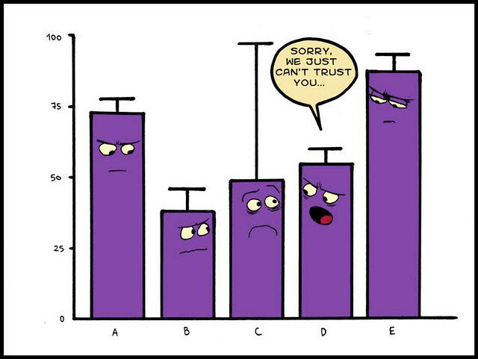
ANOVA - ANÁLISE DE VARIÂNCIA
Análises de Variâncias

Slide 5
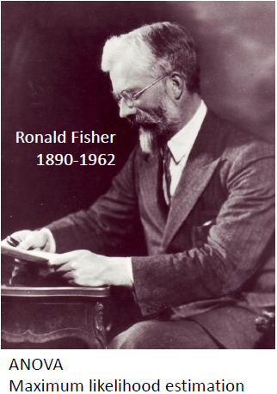
Introdução
& Pressupostos
Homocedasticidade & Médias
ANOVA de um fator
ANOVA com dois fatores
ANOVA medidas repetidas
→ Teste paramétrico (possui estimativas de parâmetros)
→Utilizado quando o pesquisador deseja verificar se existem diferenças entre as médias de uma determinada variável (variável resposta) em relação a um tratamento com dois ou mais níveis categóricos (variável preditora).
→ O teste t também é utilizado nesse tipo de procedimento (com no máximo de dois níveis), porém a ANOVA é indicada para análises com n > 30.
Variável resposta (métrica) ~ Variável preditora (categórica)

Slide 6
Introdução
& Pressupostos
Homocedasticidade & Médias
ANOVA de um fator
ANOVA com dois fatores
ANOVA medidas repetidas
Definição: “Técnica estatística usada para determinar se as amostras de dois ou mais grupos surgem de populações com médias iguais. A análise de variância é empregada para uma medida dependente”
Variável Dependente (métrica) ~ Variável Independente (categórica)

Slide 7
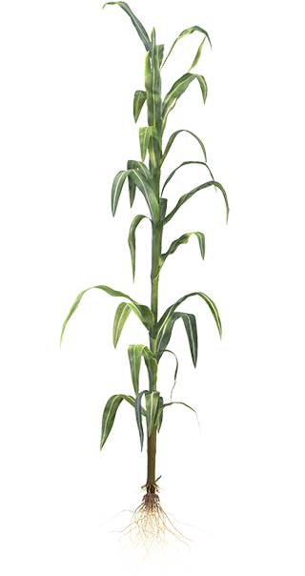
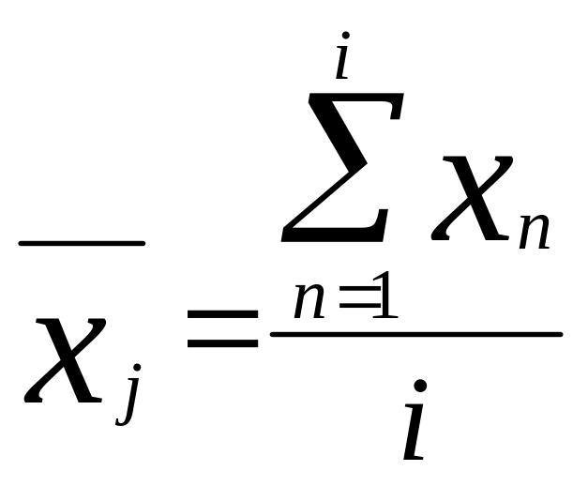
Introdução
& Pressupostos
Homocedasticidade & Médias
ANOVA de um fator
ANOVA com dois fatores
ANOVA medidas repetidas
x₁
x₂
x₃
...
x_{i}

Slide 8
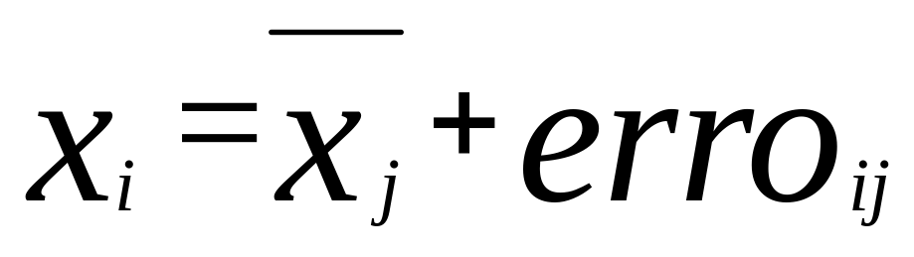
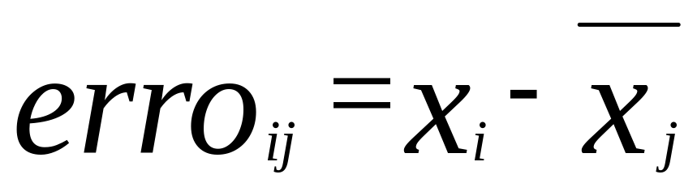
Introdução
& Pressupostos
Homocedasticidade & Médias
ANOVA de um fator
ANOVA com dois fatores
ANOVA medidas repetidas
Plantação j
x₁
x₂
x₃
...
x_{i}

Slide 9

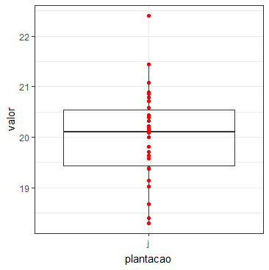
Introdução
& Pressupostos
Homocedasticidade & Médias
ANOVA de um fator
ANOVA com dois fatores
ANOVA medidas repetidas
dados <- data.frame(valor = 20 + rnorm(30),
plantacao = rep("j",30))
ggplot(dados,
aes(x=plantacao,
y=valor))+
geom_boxplot(alpha=0.4)+
geom_point(color='red')+ theme_bw()
erro “dentro” do grupo (within)

Slide 10
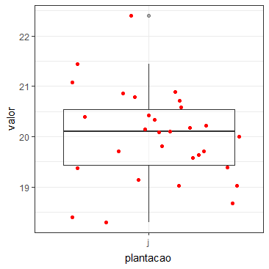

Introdução
& Pressupostos
Homocedasticidade & Médias
ANOVA de um fator
ANOVA com dois fatores
ANOVA medidas repetidas
dados <- data.frame(valor = 20 + rnorm(30),
plantacao = rep("j",30))
ggplot(dados,
aes(x=plantacao,
y=valor))+
geom_boxplot(alpha=0.4)+
geom_jitter(color='red')+ theme_bw()

Slide 11
Introdução
& Pressupostos
Homocedasticidade & Médias
ANOVA de um fator
ANOVA com dois fatores
ANOVA medidas repetidas
dados <- data.frame(valor = 20 + rnorm(30),
plantacao = rep("j",30))
ggplot(dados,
aes(x=plantacao,
y=valor))+
geom_boxplot(alpha=0.4)+
geom_jitter(color='red')+ theme_bw()
Média igual a 20
Erro com média igual a 0 e desvio-padrão igual a 1 (default da função rnorm()) para 30 elementos

Slide 12
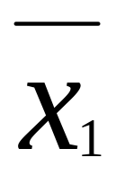
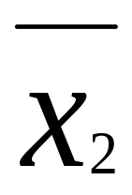
Introdução
& Pressupostos
Homocedasticidade & Médias
ANOVA de um fator
ANOVA com dois fatores
ANOVA medidas repetidas
x₂₁
x₁₁
x₃₁
...
x_{i1}
x₂₂
x₁₂
...
x_{i2}
x₃₂

Slide 13
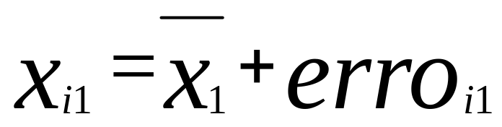
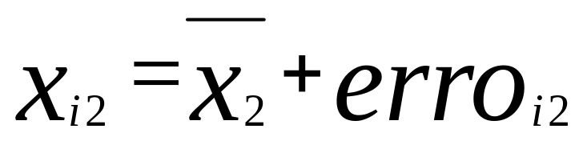
Introdução
& Pressupostos
Homocedasticidade & Médias
ANOVA de um fator
ANOVA com dois fatores
ANOVA medidas repetidas
x₂₁
x₁₁
x₃₁
...
x_{i1}
x₂₂
x₁₂
...
x_{i2}
x₃₂

Slide 14
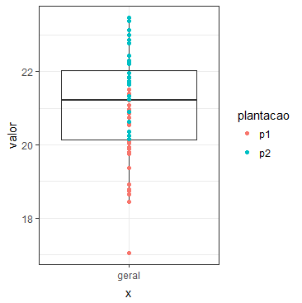
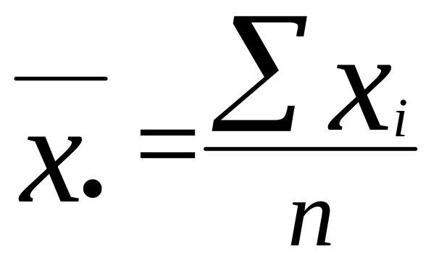
Introdução
& Pressupostos
Homocedasticidade & Médias
ANOVA de um fator
ANOVA com dois fatores
ANOVA medidas repetidas

Slide 15
Introdução
& Pressupostos
Homocedasticidade & Médias
ANOVA de um fator
ANOVA com dois fatores
ANOVA medidas repetidas
Média geral de todas as observações
(Grande Média)

Slide 16
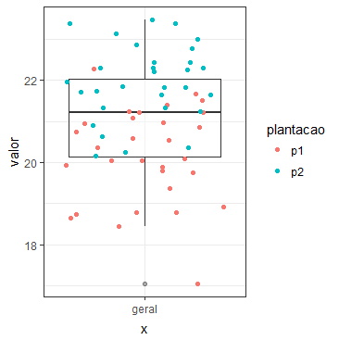
Introdução
& Pressupostos
Homocedasticidade & Médias
ANOVA de um fator
ANOVA com dois fatores
ANOVA medidas repetidas

Slide 17
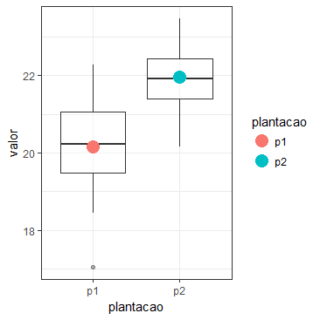
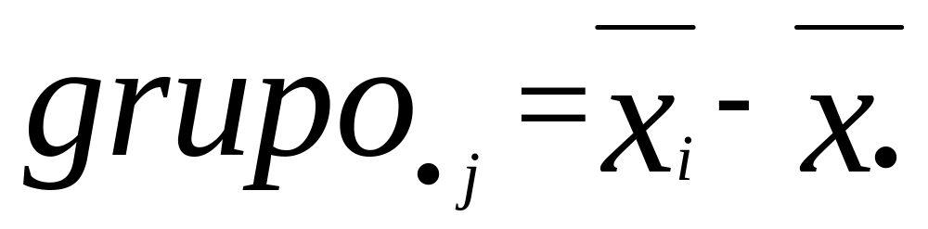
Introdução
& Pressupostos
Homocedasticidade & Médias
ANOVA de um fator
ANOVA com dois fatores
ANOVA medidas repetidas

Slide 18
Introdução
& Pressupostos
Homocedasticidade & Médias
ANOVA de um fator
ANOVA com dois fatores
ANOVA medidas repetidas
grupoij :
Erro “entre” os grupos (between)

Slide 19
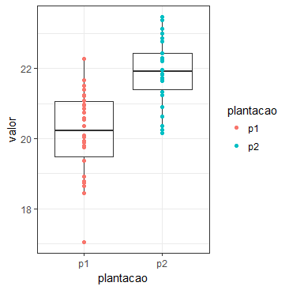

Introdução
& Pressupostos
Homocedasticidade & Médias
ANOVA de um fator
ANOVA com dois fatores
ANOVA medidas repetidas

Slide 20
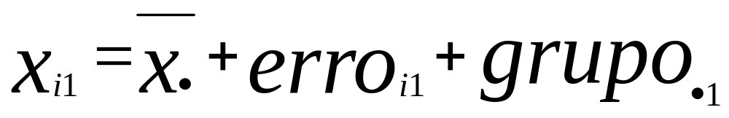
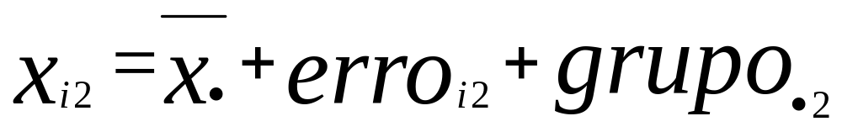
Introdução
& Pressupostos
Homocedasticidade & Médias
ANOVA de um fator
ANOVA com dois fatores
ANOVA medidas repetidas

Slide 21
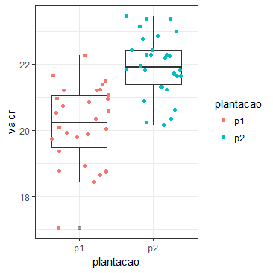
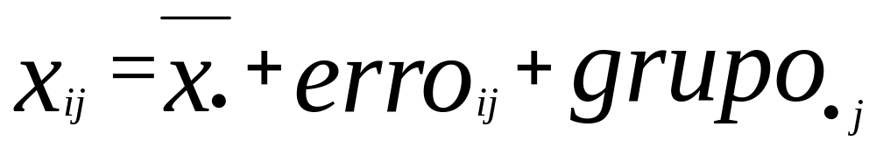
Introdução
& Pressupostos
Homocedasticidade & Médias
ANOVA de um fator
ANOVA com dois fatores
ANOVA medidas repetidas

Slide 22
Introdução
& Pressupostos
Homocedasticidade & Médias
ANOVA de um fator
ANOVA com dois fatores
ANOVA medidas repetidas
erro
“DENTRO”
do grupo j
erro
“ENTRE”
os grupos

Slide 23

Introdução
& Pressupostos
Homocedasticidade & Médias
ANOVA de um fator
ANOVA com dois fatores
ANOVA medidas repetidas
erro
“ENTRE”
os grupos
erro
“DENTRO”
do grupo j

Slide 24
Introdução
& Pressupostos
Homocedasticidade & Médias
ANOVA de um fator
ANOVA com dois fatores
ANOVA medidas repetidas
Soma dos Desvios Quadrados ENTRE os grupos
“Sum of Squares BETWEEN”
Soma dos Desvios Quadrados DENTRO dos grupos
“Sum of Squares WITHIN”

Slide 25

Introdução
& Pressupostos
Homocedasticidade & Médias
ANOVA de um fator
ANOVA com dois fatores
ANOVA medidas repetidas
É possível normalizar a soma dos quadrados, calculando a média dos desvios quadrados
Mean Squares Within & Between
N: número total
k: número de grupos

Slide 26
Introdução
& Pressupostos
Homocedasticidade & Médias
ANOVA de um fator
ANOVA com dois fatores
ANOVA medidas repetidas
Pressupostos
Resíduos (erros) devem seguir uma distribuição normal: erro_{ij} ~ N(0, σ²)
Homogeneidade das variâncias: As contribuições das variâncias dos grupos devem ser equivalentes para a variância total.
Amostras independentes: a observação de uma variável não pode influenciar outra observação. Atenção para medidas repetidas!

Slide 27

Introdução
& Pressupostos
Homocedasticidade & Médias
ANOVA de um fator
ANOVA com dois fatores
ANOVA medidas repetidas
Se o valor de F = 1
  Médias dos Quadrados ENTRE os grupos é semelhante às Médias dos Quadrados DENTRO dos grupos.
Se o valor de F < 1
  Médias dos Quadrados ENTRE os grupos é menor que as Médias dos Quadrados DENTRO dos grupos.
  Nesses dois casos, as variâncias dentro dos grupos é tão grande que sobressaem a qualquer sinal que os grupos tenham.
Se o valor de F > 1
  Médias dos Quadrados ENTRE os grupos é maior que as Médias dos Quadrados DENTRO dos grupos.
  Nesse caso, os grupos parecem ter papel importante para a variação dos valores.

Slide 28
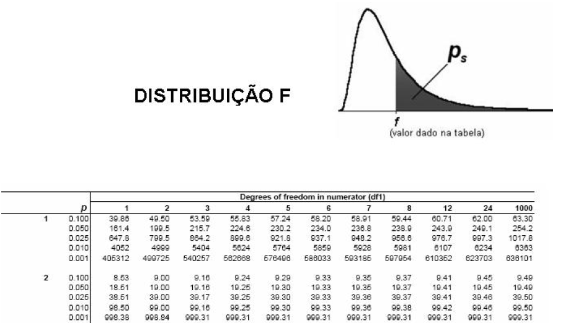
Introdução
& Pressupostos
Homocedasticidade & Médias
ANOVA de um fator
ANOVA com dois fatores
ANOVA medidas repetidas

Slide 29
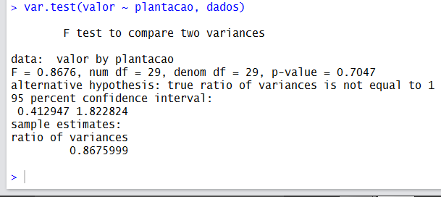

Introdução
& Pressupostos
Homocedasticidade & Médias
ANOVA de um fator
ANOVA com dois fatores
ANOVA medidas repetidas
→Teste de Fisher
Hipótese nula: Variâncias são iguais
Hipótese alternativa: Variâncias não são iguais

Slide 30
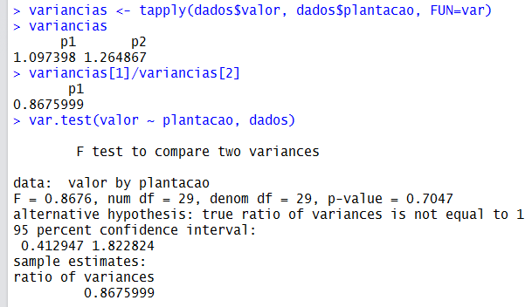
Introdução
& Pressupostos
Homocedasticidade & Médias
ANOVA de um fator
ANOVA com dois fatores
ANOVA medidas repetidas
→Teste de Fisher

Slide 31
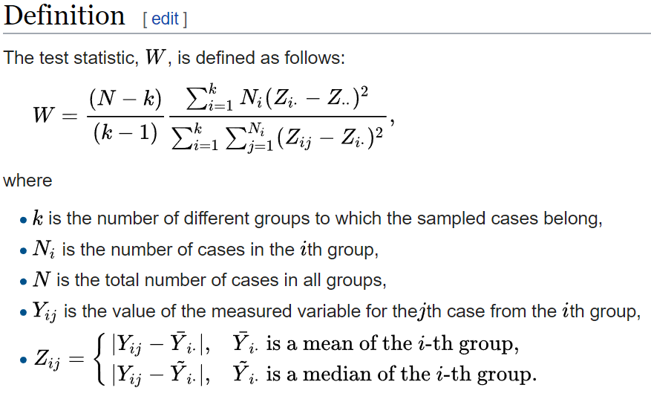
Introdução
& Pressupostos
Homocedasticidade & Médias
ANOVA de um fator
ANOVA com dois fatores
ANOVA medidas repetidas
→Teste de Levene
W ~ Distribuição F
gl₁= k-1 e gl₂= N-k

Slide 32
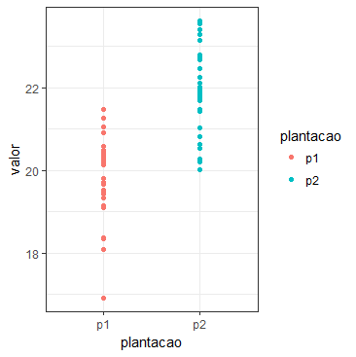
Introdução
& Pressupostos
Homocedasticidade & Médias
ANOVA de um fator
ANOVA com dois fatores
ANOVA medidas repetidas
EXEMPLO
valor ~ plantacao

Slide 33

Introdução
& Pressupostos
Homocedasticidade & Médias
ANOVA de um fator
ANOVA com dois fatores
ANOVA medidas repetidas
EXEMPLO
valor ~ plantacao
“ANOVA_ex01.xls”

Slide 34
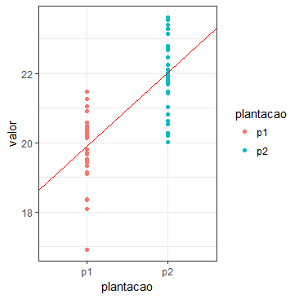
Introdução
& Pressupostos
Homocedasticidade & Médias
ANOVA de um fator
ANOVA com dois fatores
ANOVA medidas repetidas
EXEMPLO
valor ~ a + b*plantacao
a: intercepto
b: inclinação ← importância da variável “plantacao”
mod<-lm(valor ~ plantacao,
data=dados)

Slide 35
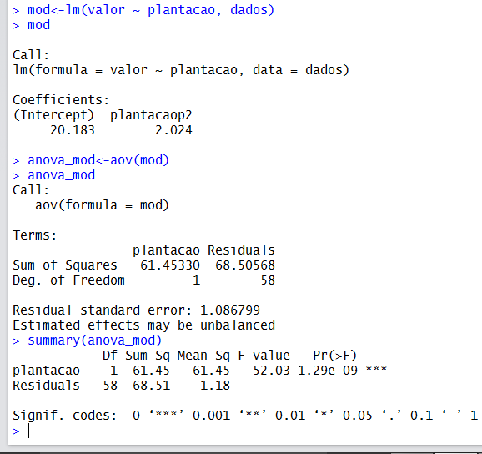
Introdução
& Pressupostos
Homocedasticidade & Médias
ANOVA de um fator
ANOVA com dois fatores
ANOVA medidas repetidas
EXEMPLO

Slide 36
Introdução
& Pressupostos
Homocedasticidade & Médias
ANOVA de um fator
ANOVA com dois fatores
ANOVA medidas repetidas
EXEMPLO

Slide 37
Introdução
& Pressupostos
Homocedasticidade & Médias
ANOVA de um fator
ANOVA com dois fatores
ANOVA medidas repetidas
EXEMPLO
SSDb = 61.45330
SSDw = 68.50568

Slide 38
Introdução
& Pressupostos
Homocedasticidade & Médias
ANOVA de um fator
ANOVA com dois fatores
ANOVA medidas repetidas
EXEMPLO
MSb = 61.45 / 1 = 61.45
MSw = 68.51 / 58 = 1.18
F = 61.45 / 1.18

Slide 39
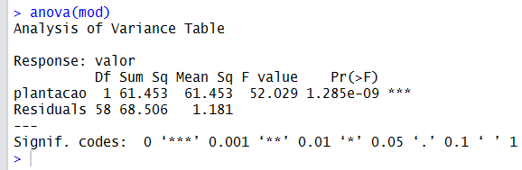
Introdução
& Pressupostos
Homocedasticidade & Médias
ANOVA de um fator
ANOVA com dois fatores
ANOVA medidas repetidas
EXEMPLO

Slide 40
Introdução
& Pressupostos
Homocedasticidade & Médias
ANOVA de um fator
ANOVA com dois fatores
ANOVA medidas repetidas
EXEMPLO
valor ~ a + b*plantacao
O intercepto é a Média do 1º Grupo
A inclinação (neste caso) é a diferença do 1º grupo com o grupo seguinte (plantacaop2)

Slide 41
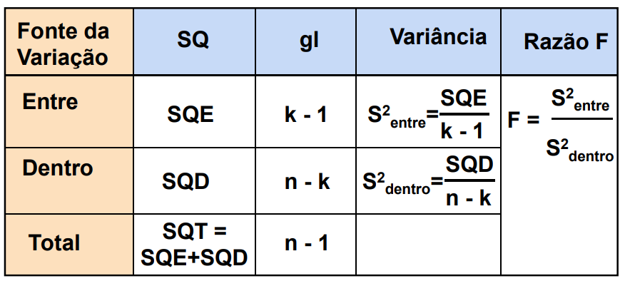
Introdução
& Pressupostos
Homocedasticidade & Médias
ANOVA de um fator
ANOVA com dois fatores
ANOVA medidas repetidas
TABELA ANOVA 1-FATOR

Slide 42

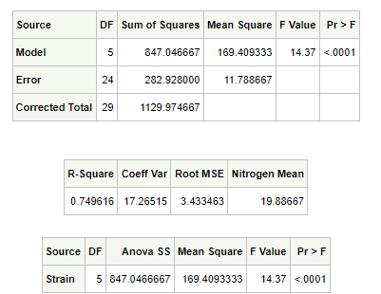
Introdução
& Pressupostos
Homocedasticidade & Médias
ANOVA de um fator
ANOVA com dois fatores
ANOVA medidas repetidas
proc anova data = Clover;
class strain;
model Nitrogen = Strain;
run;
https://support.sas.com/documentation/cdl/en/statug/63033/HTML/default/viewer.htm#statug_anova_sect003.htm

Slide 43

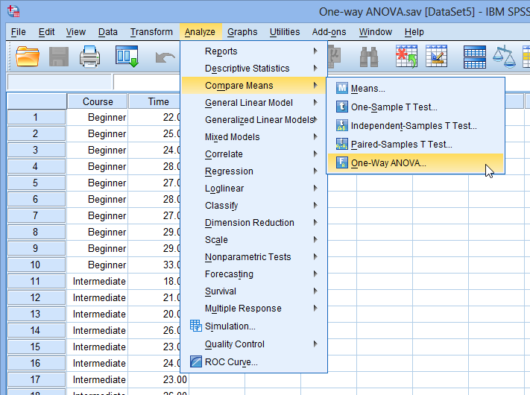
Introdução
& Pressupostos
Homocedasticidade & Médias
ANOVA de um fator
ANOVA com dois fatores
ANOVA medidas repetidas
https://statistics.laerd.com/spss-tutorials/one-way-anova-using-spss-statistics.php

Slide 44
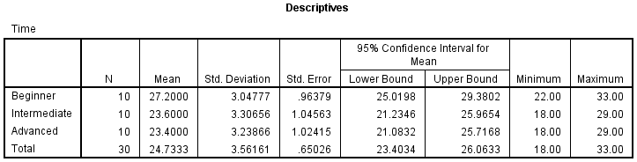
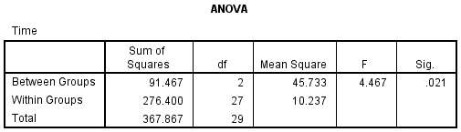
Introdução
& Pressupostos
Homocedasticidade & Médias
ANOVA de um fator
ANOVA com dois fatores
ANOVA medidas repetidas
https://statistics.laerd.com/spss-tutorials/one-way-anova-using-spss-statistics.php

Slide 45



Introdução
& Pressupostos
Homocedasticidade & Médias
ANOVA de um fator
ANOVA com dois fatores
ANOVA medidas repetidas
from scipy import stats
F, p = stats.f_oneway(d_data['ctrl'], d_data['trt1'], d_data['trt2'])
import statsmodels.api as sm
from statsmodels.formula.api import ols
mod = ols('weight ~ group',
data=data).fit()
aov_table = sm.stats.anova_lm(mod, typ=2)
print aov_table
https://www.marsja.se/four-ways-to-conduct-one-way-anovas-using-python/

Slide 46
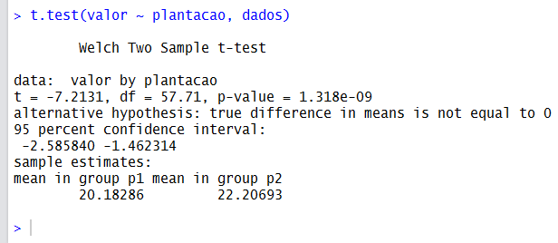
Introdução
& Pressupostos
Homocedasticidade & Médias
ANOVA de um fator
ANOVA com dois fatores
ANOVA medidas repetidas
EXEMPLO

Slide 47
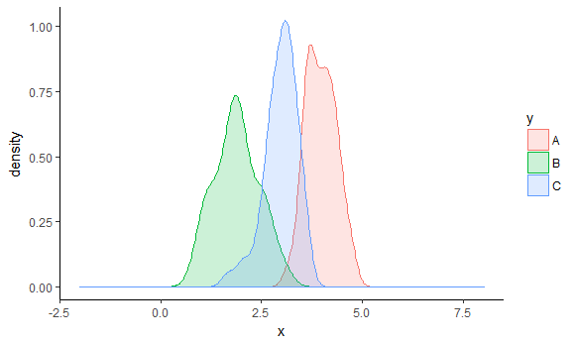
Introdução
& Pressupostos
Homocedasticidade & Médias
ANOVA de um fator
ANOVA com dois fatores
ANOVA medidas repetidas
Teste t 1
VI
VD
~N(4, 0.5)
~N(2, 0.5)
~N(3, 0.5)
Variável métrica Y

Slide 48
Introdução
& Pressupostos
Homocedasticidade & Médias
ANOVA de um fator
ANOVA com dois fatores
ANOVA medidas repetidas
Teste t 2
VI
VD
~N(4, 0.5)
~N(2, 0.5)
~N(3, 0.5)
Variável métrica Y

Slide 49
Introdução
& Pressupostos
Homocedasticidade & Médias
ANOVA de um fator
ANOVA com dois fatores
ANOVA medidas repetidas
Teste t 3
VI
VD
~N(4, 0.5)
~N(2, 0.5)
~N(3, 0.5)
Variável métrica Y

Slide 50
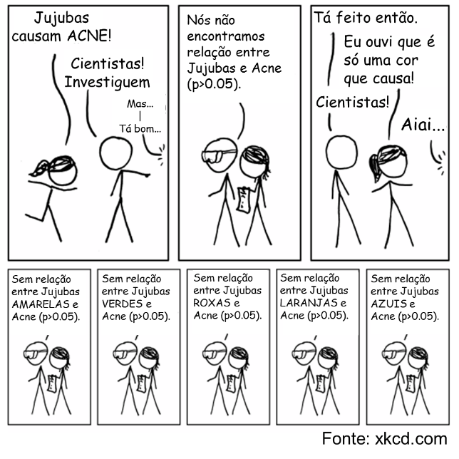

NA PRÁTICA
Cuidados:
Correção de Bonferroni
Ao fazer 20 testes, 1/20 (0.05) pode resultar em dados significativos.
Para tanto, fazer correção de Bonferroni quando executar muitas análises (Big Data)

Slide 51
Introdução
& Pressupostos
Homocedasticidade & Médias
ANOVA de um fator
ANOVA com dois fatores
ANOVA medidas repetidas
ANOVA
VI
VD
~N(4, 0.5)
~N(2, 0.5)
~N(3, 0.5)
Variável métrica Y

Slide 52
Introdução
& Pressupostos
Homocedasticidade & Médias
ANOVA de um fator
ANOVA com dois fatores
ANOVA medidas repetidas
SQM_{intergrupos}
F =
ANOVA
SQM_{intragrupos}
VI
Variável métrica Y

Slide 53
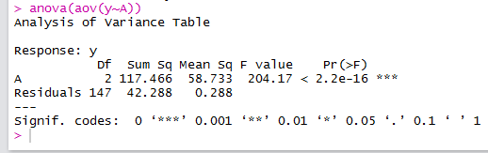
Introdução
& Pressupostos
Homocedasticidade & Médias
ANOVA de um fator
ANOVA com dois fatores
ANOVA medidas repetidas
Variável métrica Y
VI
SQM_{intergrupos}
F =
SQM_{intragrupos}

Slide 54
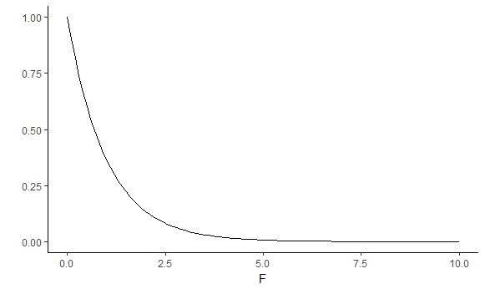
Introdução
& Pressupostos
Homocedasticidade & Médias
ANOVA de um fator
ANOVA com dois fatores
ANOVA medidas repetidas
H₀: Médias dos grupos são iguais
F_{2,147}
P<0.001
E depois?
→ Fazer Tukey HSD (ou outro teste post hoc)

Slide 55
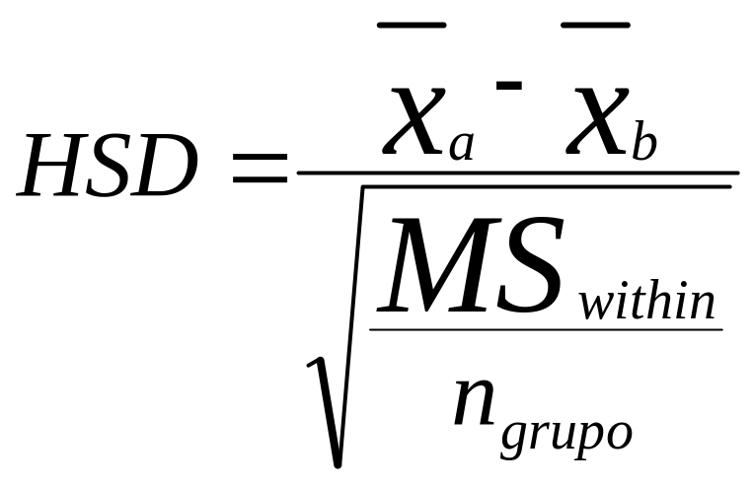
Introdução
& Pressupostos
Homocedasticidade & Médias
ANOVA de um fator
ANOVA com dois fatores
ANOVA medidas repetidas
Teste Tukey HSD (Honest Significant Difference)
→ É realizado APÓS ANOVA

Slide 56
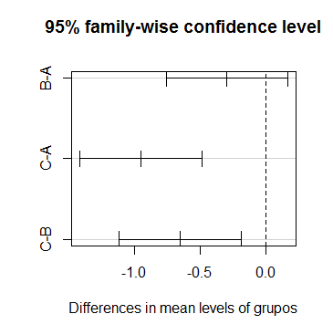
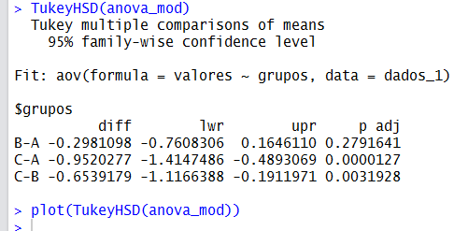
Introdução
& Pressupostos
Homocedasticidade & Médias
ANOVA de um fator
ANOVA com dois fatores
ANOVA medidas repetidas
As diferenças são significativas quando os “intervalos” não estão encostados no eixo 0.

Slide 57
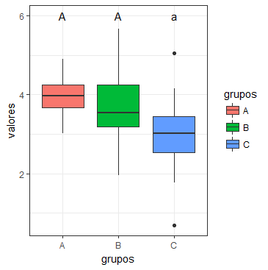
Introdução
& Pressupostos
Homocedasticidade & Médias
ANOVA de um fator
ANOVA com dois fatores
ANOVA medidas repetidas
Escolhe-se um padrão de letras diferentes (ou tamanho de letras diferentes) para “agrupar” médias semelhantes.
→ Neste caso, grupos A e B são semelhantes, enquanto que o grupo C é diferente dos grupos A e B

Slide 58
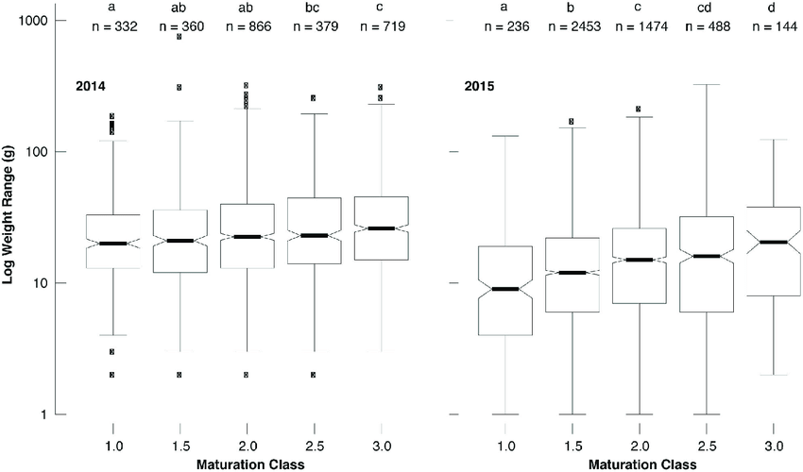
Introdução
& Pressupostos
Homocedasticidade & Médias
ANOVA de um fator
ANOVA com dois fatores
ANOVA medidas repetidas
EXEMPLO
Fonte: http://doi.org/10.1371/journal.pone.0170375

Slide 59
Introdução
& Pressupostos
Homocedasticidade & Médias
ANOVA de um fator
ANOVA com dois fatores
ANOVA medidas repetidas
ETAPAS NECESSÁRIAS PARA EFETUAR UMA ANOVA
1. Verifique se os dados contínuos seguem uma distribuição normal
shapiro.test(y)
2. Verifique o pressuposto de homocedasticidade
var.test(y ~ x)
bartlett.test(y ~ x)
levene.test(y ~ x)
3. Variáveis são independentes?
+ Número amostral semelhante
+ Amostragem suficiente

Slide 60
Introdução
& Pressupostos
Homocedasticidade & Médias
ANOVA de um fator
ANOVA com dois fatores
ANOVA medidas repetidas
TESTAR VALIDADE DA ANOVA
1. ANOVA significativa, execute um teste post hoc
TukeyHSD(aov(y ~ x))
2. Cheque as homogeneidade das variâncias
plot(aov(y ~ x), which=1)
3. Distribuição Normal dos resíduos
plot(aov(y ~ x), which=2)
→ Considere Teste Não-paramétrico: Kruskal-Wallis

Slide 61
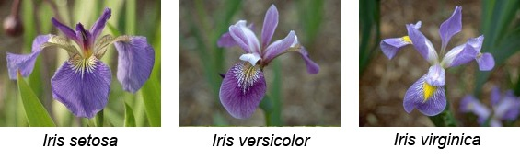
Introdução
& Pressupostos
Homocedasticidade & Médias
ANOVA de um fator
ANOVA com dois fatores
ANOVA medidas repetidas
EXERCÍCIO
1
2
3
data("iris")
Faça e interprete uma ANOVA com uma das características das flores (comprimento/largura da sépala/pétala).
Deve ser realizado um teste post hoc? Caso positivo, faça e interprete o teste post hoc.
Cheque os pressupostos e a validade do teste.

Slide 62


Slide 63
Introdução
& Pressupostos
Homocedasticidade & Médias
ANOVA de um fator
ANOVA com dois fatores
ANOVA medidas repetidas
→ Quando há o interesse de verificar a relação entre duas variáveis categóricas em relação a uma variável contínua
y₁ ~ x₁ + x₂
data("ToothGrowth")
?ToothGrowth
dente <- ToothGrowth
len ~ supp + dose
len [numérico]: Comprimento do Dente (“Tooth length”)
supp [fator]: Tipo de suplemente (“Supplement type”):
VC: Vitamine C
OJ: Orange Juice.
dose [numérico]: Dose em mg/dia (“Dose in milligrams/day”)

Slide 64
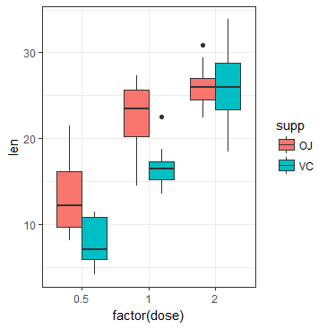
Introdução
& Pressupostos
Homocedasticidade & Médias
ANOVA de um fator
ANOVA com dois fatores
ANOVA medidas repetidas
ggplot(dente,
aes(y = len,
x = factor(dose),
fill = supp))+
geom_boxplot()+
theme_bw()

Slide 65
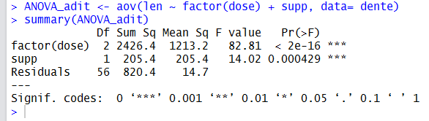
Introdução
& Pressupostos
Homocedasticidade & Médias
ANOVA de um fator
ANOVA com dois fatores
ANOVA medidas repetidas
Y ~ X1 + X2
Numérico
Fator
Fator
→ Esse é um modelo aditivo

Slide 66
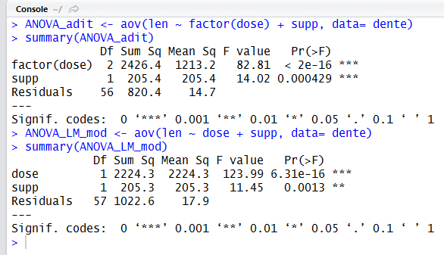
Introdução
& Pressupostos
Homocedasticidade & Médias
ANOVA de um fator
ANOVA com dois fatores
ANOVA medidas repetidas
→ Se não estiver como fator, observe g.l.

Slide 67
Introdução
& Pressupostos
Homocedasticidade & Médias
ANOVA de um fator
ANOVA com dois fatores
ANOVA medidas repetidas
Comparando as doses:
0.5 versus 1.0 versus 2.0

Slide 68
Introdução
& Pressupostos
Homocedasticidade & Médias
ANOVA de um fator
ANOVA com dois fatores
ANOVA medidas repetidas
Comparando as fontes:
OJ versus VC

Slide 69
Introdução
& Pressupostos
Homocedasticidade & Médias
ANOVA de um fator
ANOVA com dois fatores
ANOVA medidas repetidas

Slide 70
Introdução
& Pressupostos
Homocedasticidade & Médias
ANOVA de um fator
ANOVA com dois fatores
ANOVA medidas repetidas
supp | dose | supp:dose
OJ | 0.5 | OC:0.5
 | 1.0 | OC:1.0
 | 2.0 | OC:2.0
VC | 0.5 | VC:0.5
 | 1.0 | VC:1.0
 | 2.0 | VC:2.0
→ Desenho balanceado?
table(dente$supp,dente$dose)

Slide 71
Introdução
& Pressupostos
Homocedasticidade & Médias
ANOVA de um fator
ANOVA com dois fatores
ANOVA medidas repetidas
dose supp | 0.5 | 1.0 | 2.0
VC | 4.2 11.5 7.3 5.8 6.4 10 11.2 11.2 5.2 7 | 16.5 16.5 15.2 17.3 22.5 17.3 13.6 14.5 18.8 15.5 | 23.6 18.5 33.9 25.5 26.4 32.5 26.7 21.5 23.3 29.5
OJ | 15.2 21.5 17.6 9.7 14.5 10 8.2 9.4 16.5 9.7 | 19.7 23.3 23.6 26.4 20 25.2 25.8 21.2 14.5 27.3 | 25.5 26.4 22.4 24.5 24.8 30.9 26.4 27.3 29.4 23

Slide 72
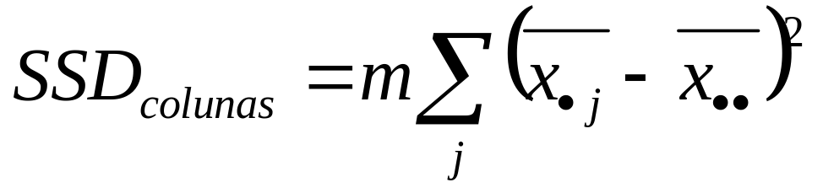


Introdução
& Pressupostos
Homocedasticidade & Médias
ANOVA de um fator
ANOVA com dois fatores
ANOVA medidas repetidas
Soma dos Desvios Quadrados para o fator dose (colunas)
: Média da coluna j
: Média geral
m
: número de elementos para cada coluna j

Slide 73
Introdução
& Pressupostos
Homocedasticidade & Médias
ANOVA de um fator
ANOVA com dois fatores
ANOVA medidas repetidas
dose supp | 0.5 | 1.0 | 2.0
VC | 4.2 11.5 7.3 5.8 6.4 10 11.2 11.2 5.2 7 | 16.5 16.5 15.2 17.3 22.5 17.3 13.6 14.5 18.8 15.5 | 23.6 18.5 33.9 25.5 26.4 32.5 26.7 21.5 23.3 29.5
OJ | 15.2 21.5 17.6 9.7 14.5 10 8.2 9.4 16.5 9.7 | 19.7 23.3 23.6 26.4 20 25.2 25.8 21.2 14.5 27.3 | 25.5 26.4 22.4 24.5 24.8 30.9 26.4 27.3 29.4 23
x_{•j} | 10.605 | 19.735 | 26.1

Slide 74

Introdução
& Pressupostos
Homocedasticidade & Médias
ANOVA de um fator
ANOVA com dois fatores
ANOVA medidas repetidas
Soma dos Desvios Quadrados para o fator dose (colunas)
gl = (classes nas colunas-1)

Slide 75


Introdução
& Pressupostos
Homocedasticidade & Médias
ANOVA de um fator
ANOVA com dois fatores
ANOVA medidas repetidas
Soma dos Desvios Quadrados para o fator supp (linhas)
: Média da linha i
: Média geral
n
: número de elementos para cada linha i

Slide 76
Introdução
& Pressupostos
Homocedasticidade & Médias
ANOVA de um fator
ANOVA com dois fatores
ANOVA medidas repetidas
dose supp | 0.5 | 1.0 | 2.0 | x_{i•}
VC | 4.2 11.5 7.3 5.8 6.4 10 11.2 11.2 5.2 7 | 16.5 16.5 15.2 17.3 22.5 17.3 13.6 14.5 18.8 15.5 | 23.6 18.5 33.9 25.5 26.4 32.5 26.7 21.5 23.3 29.5 | 16.963
OJ | 15.2 21.5 17.6 9.7 14.5 10 8.2 9.4 16.5 9.7 | 19.7 23.3 23.6 26.4 20 25.2 25.8 21.2 14.5 27.3 | 25.5 26.4 22.4 24.5 24.8 30.9 26.4 27.3 29.4 23 | 20.663

Slide 77

Introdução
& Pressupostos
Homocedasticidade & Médias
ANOVA de um fator
ANOVA com dois fatores
ANOVA medidas repetidas
Soma dos Desvios Quadrados para o fator supp (linhas)
gl = (classes nas linhas-1)

Slide 78

Introdução
& Pressupostos
Homocedasticidade & Médias
ANOVA de um fator
ANOVA com dois fatores
ANOVA medidas repetidas
Soma dos Desvios Quadrados para a interação entre fator supp (linhas) e fator dose (colunas)
gl = (linhas-1)*(colunas-1)

Slide 79
Introdução
& Pressupostos
Homocedasticidade & Médias
ANOVA de um fator
ANOVA com dois fatores
ANOVA medidas repetidas
dose supp | 0.5 | 1.0 | 2.0
VC | 4.2 11.5 7.3 5.8 6.4 10 11.2 11.2 5.2 7 | 16.5 16.5 15.2 17.3 22.5 17.3 13.6 14.5 18.8 15.5 | 23.6 18.5 33.9 25.5 26.4 32.5 26.7 21.5 23.3 29.5
xij | 7.98 | 16.77 | 26.14
OJ | 15.2 21.5 17.6 9.7 14.5 10 8.2 9.4 16.5 9.7 | 19.7 23.3 23.6 26.4 20 25.2 25.8 21.2 14.5 27.3 | 25.5 26.4 22.4 24.5 24.8 30.9 26.4 27.3 29.4 23
xij | 13.23 | 22.7 | 26.06

Slide 80
Introdução
& Pressupostos
Homocedasticidade & Médias
ANOVA de um fator
ANOVA com dois fatores
ANOVA medidas repetidas
Soma dos Desvios Quadrados para a interação entre fator supp (linhas) e fator dose (colunas)
dose supp | 0.5 | 1.0 | 2.0
VC
OJ

Slide 81
Introdução
& Pressupostos
Homocedasticidade & Médias
ANOVA de um fator
ANOVA com dois fatores
ANOVA medidas repetidas
Soma dos Desvios Quadrados para a interação entre fator supp (linhas) e fator dose (colunas)
dose supp | 0.5 | 1.0 | 2.0
VC
OJ
 |  |  |  | 18.81

Slide 82
Introdução
& Pressupostos
Homocedasticidade & Médias
ANOVA de um fator
ANOVA com dois fatores
ANOVA medidas repetidas
Soma dos Desvios Quadrados para a interação entre fator supp (linhas) e fator dose (colunas)
dose supp | 0.5 | 1.0 | 2.0 | x_{i•}
VC |  |  |  | 16.96
OJ |  |  |  | 20.66
x_{•j} | 10.61 | 19.73 | 26.1 | 18.81

Slide 83
Introdução
& Pressupostos
Homocedasticidade & Médias
ANOVA de um fator
ANOVA com dois fatores
ANOVA medidas repetidas
Soma dos Desvios Quadrados para a interação entre fator supp (linhas) e fator dose (colunas)
dose supp | 0.5 | 1.0 | 2.0 | x_{i•}
VC |  |  |  | 16.96
xij | 7.98 | 16.77 | 26.14
OJ |  |  |  | 20.66
xij | 13.23 | 22.7 | 26.06
x_{•j} | 10.61 | 19.73 | 26.1 | 18.81

Slide 84
Introdução
& Pressupostos
Homocedasticidade & Médias
ANOVA de um fator
ANOVA com dois fatores
ANOVA medidas repetidas
Soma dos Desvios Quadrados para a interação entre fator supp (linhas) e fator dose (colunas)
dose supp | 0.5 | 1.0 | 2.0 | x_{i•}
VC | SSD₁₁ | SSD₁₂ | SSD₁₃ | 16.96
xij | 7.98 | 16.77 | 26.14
OJ | SSD₂₁ | SSD₂₂ | SSD₂₃ | 20.66
xij | 13.23 | 22.7 | 26.06
x_{•j} | 10.61 | 19.73 | 26.1 | 18.81

Slide 85
Introdução
& Pressupostos
Homocedasticidade & Médias
ANOVA de um fator
ANOVA com dois fatores
ANOVA medidas repetidas
Soma dos Desvios Quadrados para a interação entre fator supp (linhas) e fator dose (colunas)
dose supp | 0.5 | 1.0 | 2.0 | x_{i•}
VC | (7.98 - 16.96 -10.61 +18.81)² | (16.77 - 16.96 -19.73 +18.81)² | (26.14 - 16.96 -26.01 +18.81)² | 16.96
xij | 7.98 | 16.77 | 26.14
OJ | (13.23 - 20.66 -10.61 +18.81)² | (22.7 - 20.66 -19.73 +18.81)² | (26.06 - 20.66 -26.1 +18.81)² | 20.66
xij | 13.23 | 22.7 | 26.06
x_{•j} | 10.61 | 19.73 | 26.1 | 18.81

Slide 86
Introdução
& Pressupostos
Homocedasticidade & Médias
ANOVA de um fator
ANOVA com dois fatores
ANOVA medidas repetidas
Soma dos Desvios Quadrados para a interação entre fator supp (linhas) e fator dose (colunas)
dose supp | 0.5 | 1.0 | 2.0
VC | 10*0.601 | 10*1.243 | 10*3.572
OJ | 10*0.601 | 10*1.243 | 10*3.5721

Slide 87

Introdução
& Pressupostos
Homocedasticidade & Médias
ANOVA de um fator
ANOVA com dois fatores
ANOVA medidas repetidas
Soma dos Desvios Quadrados para a interação entre fator supp (linhas) e fator dose (colunas)
gl = (linhas-1)*(colunas-1)

Slide 88


Introdução
& Pressupostos
Homocedasticidade & Médias
ANOVA de um fator
ANOVA com dois fatores
ANOVA medidas repetidas
Soma dos Desvios Quadrados TOTAL
gl = n - 1

Slide 89

Introdução
& Pressupostos
Homocedasticidade & Médias
ANOVA de um fator
ANOVA com dois fatores
ANOVA medidas repetidas
Soma dos Desvios Quadrados Resíduos
gl = l.c.(n’-1)

Slide 90
Introdução
& Pressupostos
Homocedasticidade & Médias
ANOVA de um fator
ANOVA com dois fatores
ANOVA medidas repetidas
QUADRO ANOVA 2-FATORES
Fonte da variação | Soma dos Quadrados | Graus de liberdade | Quadrados Médios QM (variâncias) | F
Linhas | SSDlinhas | Linhas-1 | SSDlinhas/Linhas-1 | QMlin/QMres
Colunas | SSDcolunas | colunas-1 | SSDcolunas/col-1 | QMcol/QMres
Linhas:Colunas | SSDinter | (l-1)(c-1) | SSDinter/(l-1)(c-1) | QMint/QMres
Resíduos | SSDresíduos | l.c.(n’-1) | SSDinter/l.c.(n’-1)
TOTAL | SSDtotal | n-1

Slide 91
Introdução
& Pressupostos
Homocedasticidade & Médias
ANOVA de um fator
ANOVA com dois fatores
ANOVA medidas repetidas
QUADRO ANOVA 2-FATORES
Fonte da variação | Soma dos Quadrados | Graus de liberdade | Quadrados Médios QM (variâncias) | F
supp | 205.4 | 2-1 | 205.4 | 92.0
dose | 2426.4 | 3-1 | 1213.2 | 15.6
supp:dose | 108.3 | (2-1)(3-1) | 54.2 | 4.1
Resíduos | 712.1 | 2.3(10 - 1) | 13.2
TOTAL | 3452.2 | 60 – 1

Slide 92

Introdução
& Pressupostos
Homocedasticidade & Médias
ANOVA de um fator
ANOVA com dois fatores
ANOVA medidas repetidas
Com interação entre fatores
Quando a interação não é significativa, levar em consideração somente modelo aditivo

Slide 93
Introdução
& Pressupostos
Homocedasticidade & Médias
ANOVA de um fator
ANOVA com dois fatores
ANOVA medidas repetidas
INTERPRETAÇÃO
A dose recebida (dose) influencia nas médias do comprimento dos dentes
  F_{2,54} = 92, p-valor<0.0001
A fonte da vitamina C (supp) recebida influencia nas médias do comprimento dos dentes
  F_{1,54} = 15.57, p-valor<0.0001
A relação entre dose e comprimento dos dentes é influenciada pela fonte de vitamina C
F_{2,54} = 4.11, p-valor<0.05

Slide 94

Introdução
& Pressupostos
Homocedasticidade & Médias
ANOVA de um fator
ANOVA com dois fatores
ANOVA medidas repetidas

Slide 95

Introdução
& Pressupostos
Homocedasticidade & Médias
ANOVA de um fator
ANOVA com dois fatores
ANOVA medidas repetidas
if(!require(lsmeans)){install.packages("lsmeans")}
model <- lm(len ~ factor(dose)*supp, data= dente)
marginal <- lsmeans(model,
pairwise ~ factor(dose):supp,
adjust="tukey")

Slide 96

Introdução
& Pressupostos
Homocedasticidade & Médias
ANOVA de um fator
ANOVA com dois fatores
ANOVA medidas repetidas

Slide 97

Introdução
& Pressupostos
Homocedasticidade & Médias
ANOVA de um fator
ANOVA com dois fatores
ANOVA medidas repetidas
ANCOVA
ANálise de COVAriância
Y ~ X1*cov(X2)
Numérico
Fator
Numérico

Slide 98


Introdução
& Pressupostos
Homocedasticidade & Médias
ANOVA de um fator
ANOVA com dois fatores
ANOVA medidas repetidas
ANCOVA
ANálise de COVAriância
Diferença entre os b dos Fatores?
len ~ a + b*dose [supp=OJ]
len ~ a + b*dose [supp=VC]

Slide 99
Introdução
& Pressupostos
Homocedasticidade & Médias
ANOVA de um fator
ANOVA com dois fatores
ANOVA medidas repetidas
E SE OS FATORES ESTÃO DESBALANCEADOS?
Utiliza-se Soma dos Quadrados de diferentes Tipos (sensu SAS)
Tipo I
O cálculo das Soma dos Quadrados é sequencial. Primeiro testa o efeito do fator A, depois do fator B e por último o fator A:B . Portanto, sofre com duas influências: (i) ordem dos fatores postos no modelo e (ii) se os fatores estão desbalanceados.
Tipo II
Testa primeiro a interação entre os fatores A:B, depois é que analisa separadamente os fatores A e B. Esse é mais indicado (mais poderoso) quando não há interação entre os fatores (interação não é significativa)
Tipo III
Válida para quando há interação significativa e os fatores estão desbalanceados. Normalmente, quando a interação é significativa, não é interessante ver o efeito dos fatores separadamente.
Ver também:
https://mcfromnz.wordpress.com/2011/03/02/anova-type-iiiiii-ss-explained/
https://stats.stackexchange.com/questions/60362/choice-between-type-i-type-ii-or-type-iii-anova

Slide 100

Introdução
& Pressupostos
Homocedasticidade & Médias
ANOVA de um fator
ANOVA com dois fatores
ANOVA medidas repetidas
E SE OS FATORES ESTÃO DESBALANCEADOS?

Slide 101

Introdução
& Pressupostos
Homocedasticidade & Médias
ANOVA de um fator
ANOVA com dois fatores
ANOVA medidas repetidas
E SE OS FATORES ESTÃO DESBALANCEADOS?

Slide 102
Introdução
& Pressupostos
Homocedasticidade & Médias
ANOVA de um fator
ANOVA com dois fatores
ANOVA medidas repetidas
EXERCÍCIO
data("CO2")
?CO2
Testar se Treatment e Type influenciam em uptake .
Verificar se os dados seguem a distribuição normal (*)
Verificar se os dados são homocedásticos
Verificar se o experimento é balanceado
Executar ANOVA
Executar teste post hoc?
Concluir

Slide 103
Introdução
& Pressupostos
Homocedasticidade & Médias
ANOVA de um fator
ANOVA com dois fatores
ANOVA medidas repetidas
EXERCÍCIO
data("CO2")
?CO2
Testar se Type influencia na relação entre conc e uptake .
Executar teste post hoc?

Slide 104


Slide 105
Introdução
& Pressupostos
Homocedasticidade & Médias
ANOVA de um fator
ANOVA com dois fatores
ANOVA medidas repetidas
Prós
Custa menos (precisa de menos sujeitos)
Maior poder estatístico
Contra:
Não contabiliza “Error term” (em nome do poder estatístico)
Precisa estar em ordem (“Tempo1”, ”Tempo2” ...)
Valores faltantes

Slide 106
Introdução
& Pressupostos
Homocedasticidade & Médias
ANOVA de um fator
ANOVA com dois fatores
ANOVA medidas repetidas
Viola o pressuposto de independência
Um sujeito é medido mais do que uma vez
Pressuposto de esfericidade:
Relação entre os pares das condições experimentais é similar: nível de dependência é praticamente igual
Variância A-C = Variância A-B = Variância B-C
Esfericidade: A estrutura da variância-covariância das medidas repetidas segue um determinado padrão.

Slide 107
Introdução
& Pressupostos
Homocedasticidade & Médias
ANOVA de um fator
ANOVA com dois fatores
ANOVA medidas repetidas
Organização dos dados
Dados “WIDE” ⬄ Dados “LONG”
ID | Fator | Temp1 | Temp2
1 | Trata | 0.1 | 0.2
2 | Control | 1.1 | 1.2
...
n | FatorX | 5.1 | 5.2
ID | Fator | Tempo | Valor
1 | Trata | 1 | 0.1
1 | Trata | 2 | 0.2
2 | Control | 1 | 1.1
2 | Control | 2 | 1.2
...
n | FatorX | 2 | 5.2

Slide 108
Introdução
& Pressupostos
Homocedasticidade & Médias
ANOVA de um fator
ANOVA com dois fatores
ANOVA medidas repetidas
EXEMPLO
data("OBrienKaiser")
?OBrienKaiser
→ 16 Indivíduos: Homens (M) e Mulheres (F)
3 Tempos: Pré, Pós e “Follow-up”
3 Tratamentos: Controle, A e B
5 Medidas em cada Tempo

Slide 109
Introdução
& Pressupostos
Homocedasticidade & Médias
ANOVA de um fator
ANOVA com dois fatores
ANOVA medidas repetidas
EXEMPLO
if(!require(tidyr)){install.packages("tidyr")}
dados_wide <- subset(OBrienKaiser,
select = c(treatment,
gender,
pre.1,
post.1,
fup.1))
dados_wide$ID <- 1:16
dados_long <- gather(dados_wide,
key = tempo,
value = valor_1,
-c(ID, treatment, gender))
dados_long$tempo <- ordered(dados_long$tempo,
levels = c("pre","post","fup"))

Slide 110
Introdução
& Pressupostos
Homocedasticidade & Médias
ANOVA de um fator
ANOVA com dois fatores
ANOVA medidas repetidas
EXEMPLO
Dados “LONG”
summary(aov(VD ~VI+ Error(ID/VI),
data=dados_long))
Como são medidas repetidas (de um mesmo ID), você usa esse termo de “Error”, dizendo que os sujeitos (ID) estão sendo medidos repetidamente ao longo dos fatores (VI) para a variável contínua (VD)

Slide 111
Introdução
& Pressupostos
Homocedasticidade & Médias
ANOVA de um fator
ANOVA com dois fatores
ANOVA medidas repetidas
EXEMPLO
Dados “WIDE”
modelo <- lm(cbind(VD.1, VD.2, VD.3) ~ 1,
data = dados_wide)
dados_wide$VI <- factor(dados_wide$VI)
iDado <- data.frame(VarInd = levels(dados_wide$VI))
AnovaMR <- car::Anova(modelo,
idata = iDado,
idesign = ~VarInd)
summary(AnovaMR, multivariate = FALSE,
univariate = TRUE)

Slide 112
Introdução
& Pressupostos
Homocedasticidade & Médias
ANOVA de um fator
ANOVA com dois fatores
ANOVA medidas repetidas
EXERCÍCIO

Slide 113

TESTES NÃO-PARAMÉTRICOS
Análises de Variâncias

Slide 114
Kruskal-Wallis
É alternativa não-paramétrica para o teste ANOVA para um fator (one-way ANOVA).
Semelhante ao Teste U de Wilcoxon pois também utiliza ranking.
Características
Análise de variância não paramétrica
3 ou + grupos independentes
Hipótese: As distribuições de todos os grupos são iguais,
Hipótese: As medianas de todos os grupos são iguais
Insensível a outliers
Os grupos não precisam ter o mesmo tamanho

Slide 115
Kruskal-Wallis
Cuidados
• Se a distribuição for normal é melhor usar o teste ANOVA de um critério (one-way)
• Precisa ter 4 ou mais elementos na amostra de cada grupo
• Se tiver só 2 grupos use o Mann-Whitney

Slide 116

Kruskal-Wallis
n_{i}: número de observações no grupo i
N: número total de observações em todos os k grupos
R_{i}: soma dos rankings das n_{i} observações no grupo i

Slide 117


Kruskal-Wallis
Calculado ←
Crítico (tabelado) ←
Fonte: Zar, J.H. 2010. Biostatistical Analysis. 5th ed. Ed. Pearson.

Slide 118


Kruskal-Wallis

Slide 119

Friedman
Alternativa para ANOVA com dois fatores (two-way ANOVA)
Equivalente ao Teste de Sinais, onde testa pares de + ou – dentro de cada par.
É menos sensível que o teste de sinais de Wilcoxon

